Slide 1





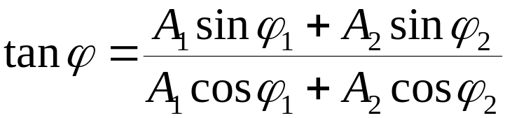
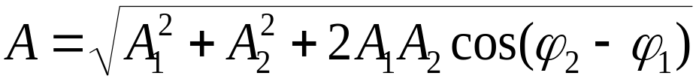
§7.2 简谐振动的合成
一. 同方向同频率的简谐振动的合成
1. 分振动 :
2. 合振动 :
结论：合振动 x 仍是简谐振动

Slide 2











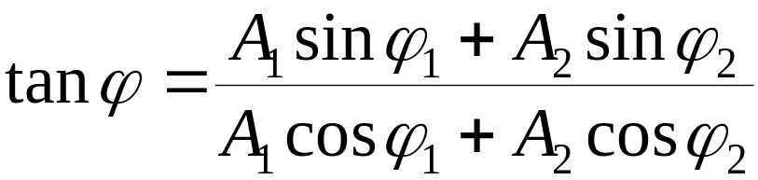



讨论:
(1)若两分振动同相,即 ϕ ₂−ϕ ₁=±2kπ (k=0,1,2,…)
则 A=A₁+A₂ , 两分振动相互加强，
当 A₁=A₂ 时 , A=2A₁
(2)若两分振动反相,即 ϕ ₂−ϕ ₁=±(2k+1)π (k=0,1,2,…)
则A=|A₁-A₂|, 两分振动相互减弱，
当 A₁=A₂ 时, A=0
旋转矢量法处理谐振动的合成

Slide 3
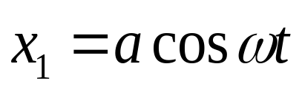
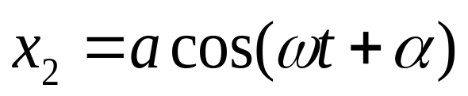
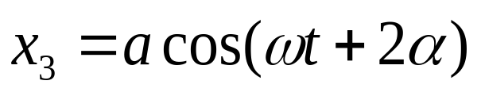
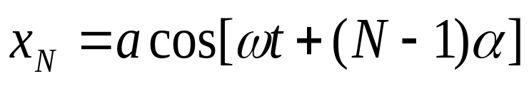
同方向同频率的两个简谐振动的合成
例15-4 N个同方向、同频率的简谐振动，它们的振幅相等，初相分别为0, a, 2a, ..., 依次差一个恒量a，振动表达式可写成
求它们的合振动的振幅和初相。
解:采用旋转矢量法可使问题得到简化，从而避开烦琐的三角函数运算。
根据矢量合成法则，N个简谐振动对应的旋转矢量的合成如下图所示：

Slide 4












同方向同频率的两个简谐振动的合成
因各个振动的振幅相同且相差依次恒为 α ，上图中各个矢量的起点和终点都在以 C为圆心的圆周上，根据简单的几何关系，可得

Slide 5

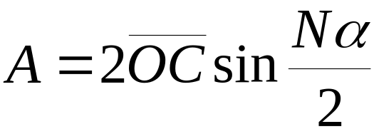
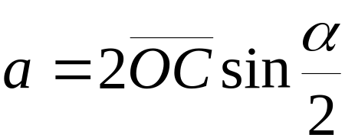
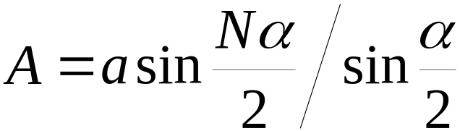
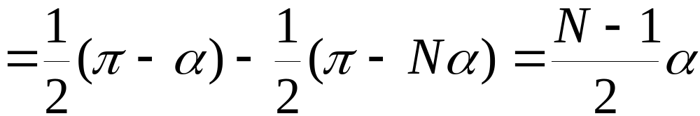


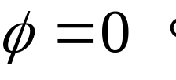
同方向同频率的两个简谐振动的合成
在三角形ΔOCM中,OM 的长度就是和振动位移矢量的位移,角度 就是和振动的初相，据此得
考虑到
当 时(同相合成)，有

Slide 6




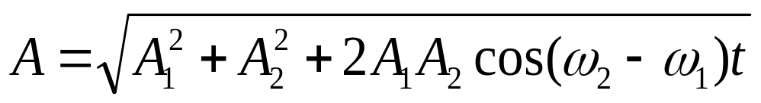








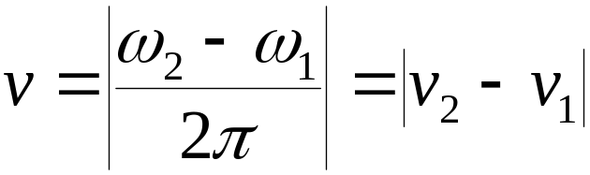
二. 同方向不同频率的简谐振动的合成
1. 分振动 :
2. 合振动 :
当 时,
A 有最大值
当 时，
A有最小值
合振动振幅的频率为:
结论：合振动 x 不再是简谐振动

Slide 7


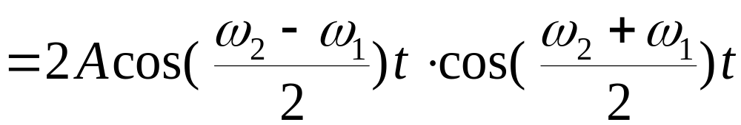

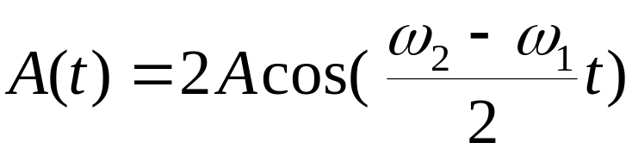
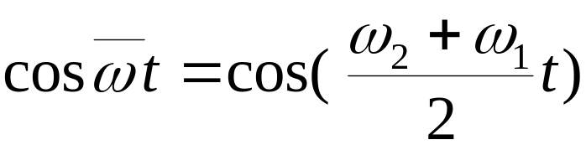
振幅相同不同频率的简谐振动的合成
1. 分振动 :
2. 合振动 :
当 ω₂ ≅ ω₁ 时 , ω₂ - ω₁<< ω₂ + ω₁ ，令
其中 ，
随 t 缓变
随 t 快变
结论：合振动 x 可看作是振幅缓变的简谐振动。

Slide 8
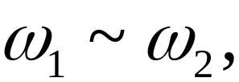
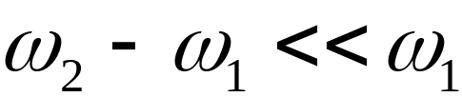
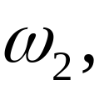
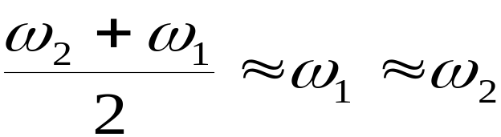




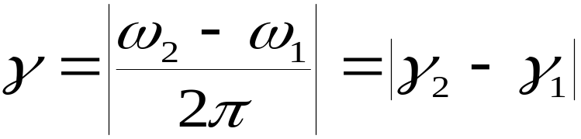
同方向不同频率的两个简谐振动的合成 拍
因
或
有
在两个简谐振动的位移合成表达式中，第一项随时间作缓慢变化, 第二项是角频率近于 的简谐函数。合振动可视为是角频率为 、振幅为
的简谐振动。
或
合振动的振幅随时间作缓慢的周期性的变化，振动出现时强时弱的拍现象。
拍频:单位时间内强弱变化的次数。

Slide 9
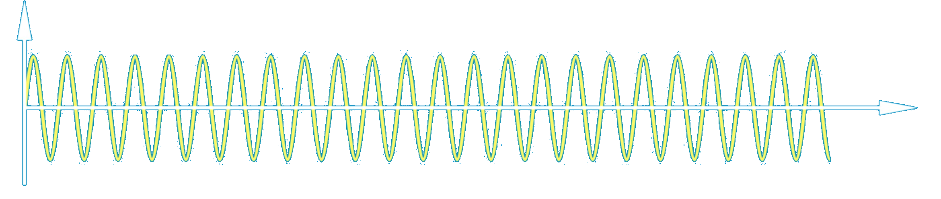
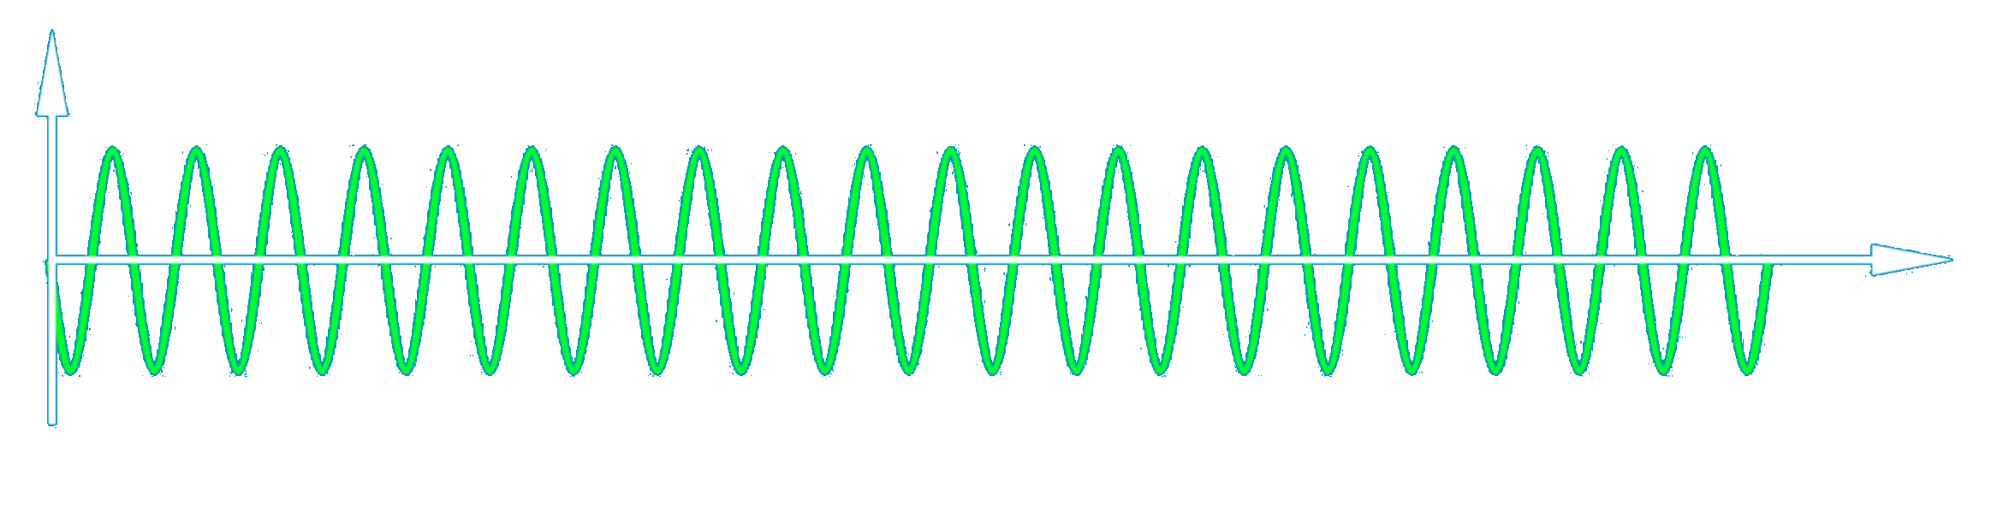
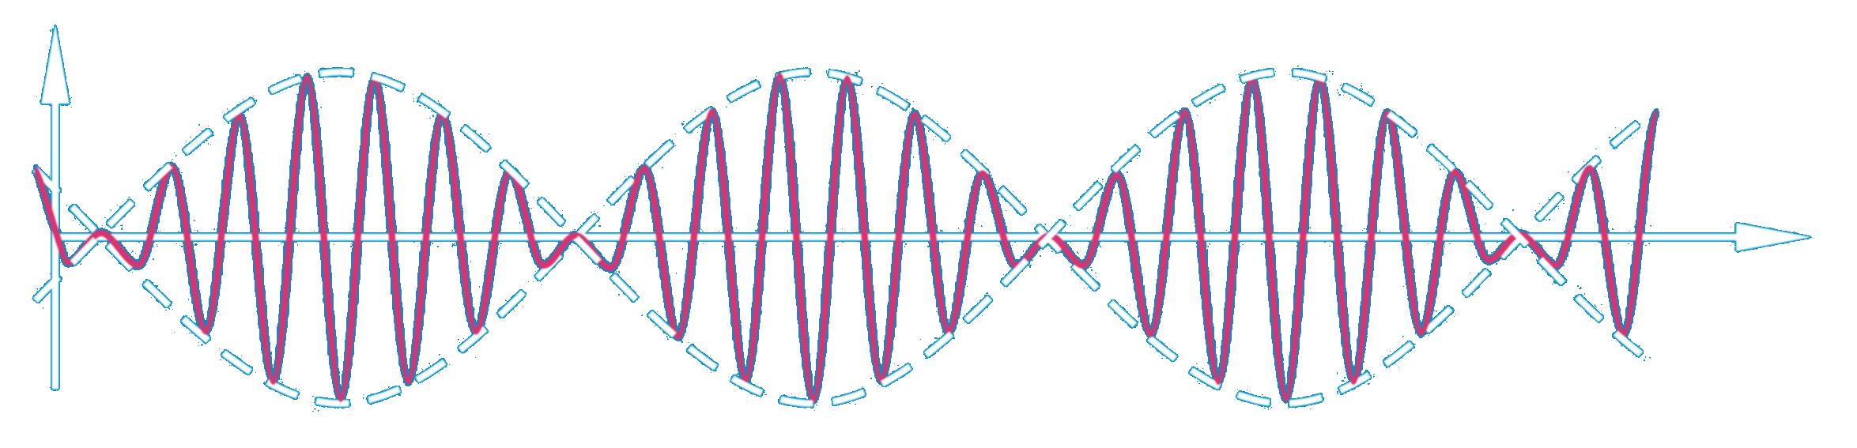

3. 拍的现象
x₁
O
t
x₂
O
t
x
O
t
拍频 : 单位时间内合振动振幅强弱变化的次数，即

Slide 10


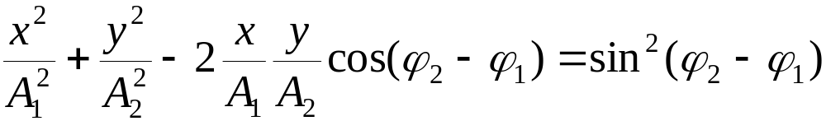
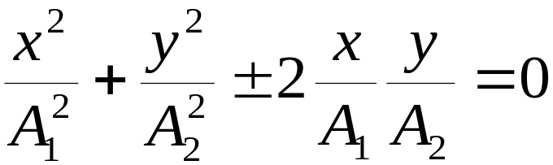
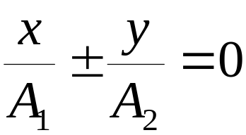
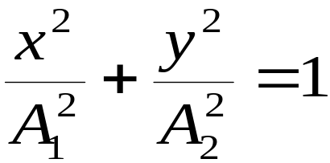
三.垂直方向同频率简谐振动的合成
1.分振动
2. 合运动
讨论
当 Δϕ= ϕ₂- ϕ₁=k π (k为整数)时:
当 Δϕ=( 2k +1 ) π/2 (k为整数)时：
合成 分解

Slide 11


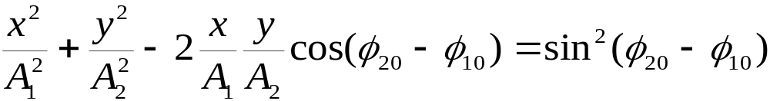


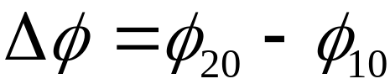
§15-6 相互垂直的简谐振动的合成
两个同频率的相互垂直的分运动位移表达式
消时间参数，得
合运动一般是在 ( x 向)、 ( y 向)范围内的一个椭圆。
椭圆的性质(方位、长短轴、左右旋 )在 A_{1 、}A₂确定之后,主要决定于 。

Slide 12
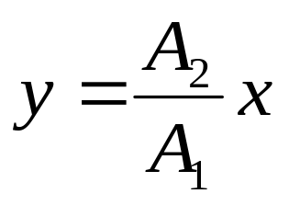
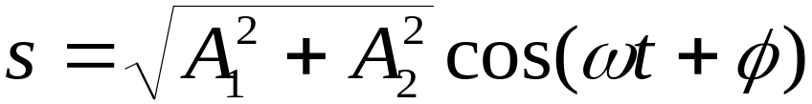
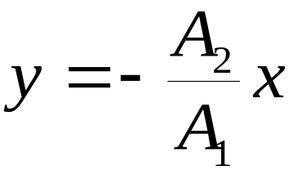
相互垂直的简谐振动的合成
几种特殊情况：
(1) φ₂₀−φ₁₀=0, 两个分振动同相位，得
在任一时刻离开坐标原点位移为：
(2) φ₂₀−φ₁₀=π, 两个分运动反相位，得

Slide 13
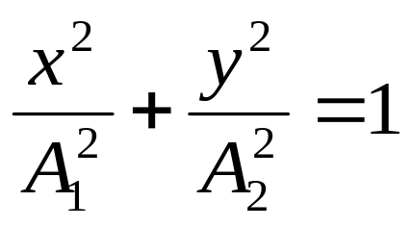
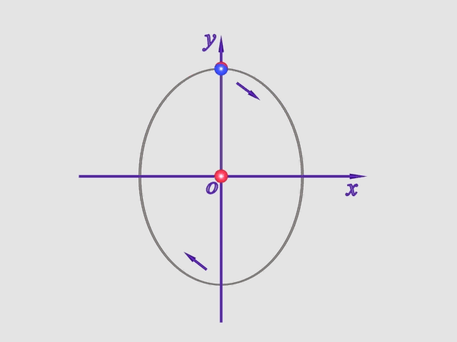
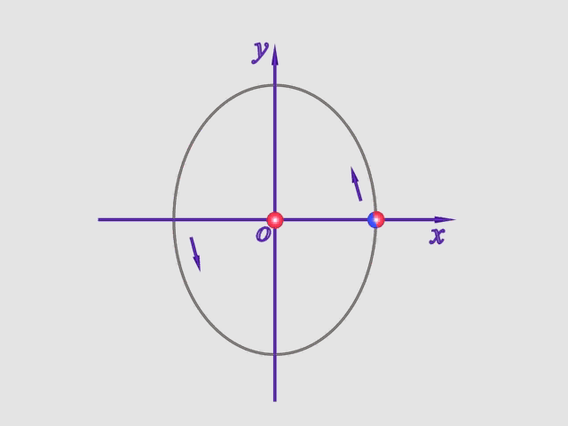
相互垂直的简谐振动的合成
几种特殊情况：
(3) φ₂₀−φ₁₀=π/2，得
这是坐标轴为主轴的椭圆，质点的轨迹是顺时针旋转。
(4) φ₂₀−φ₁₀=3π/2，仍然得
与(3)相同，只是质点的轨迹沿逆时针旋转。

Slide 14









相互垂直的简谐振动的合成
几种特殊情况：
.
·
P
Q

Slide 15
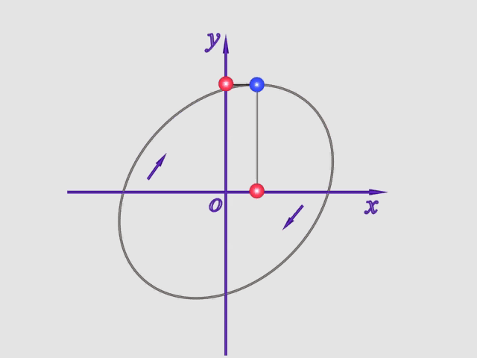

相互垂直的简谐振动的合成

Slide 16
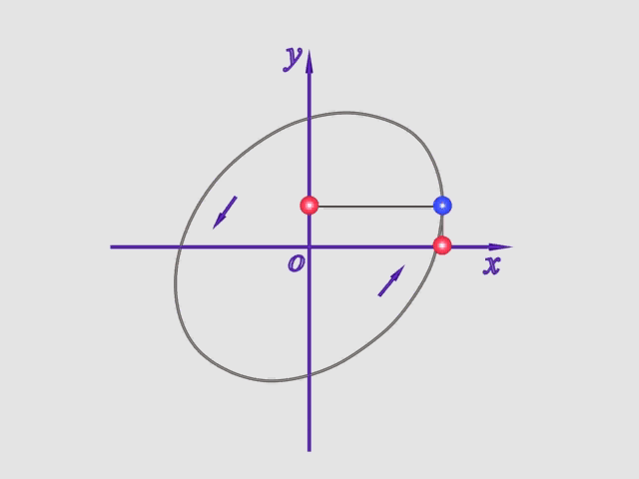
相互垂直的简谐振动的合成

Slide 17
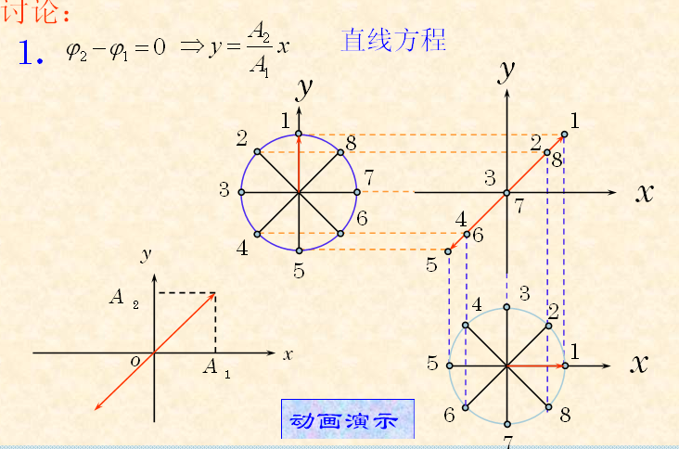

Slide 18
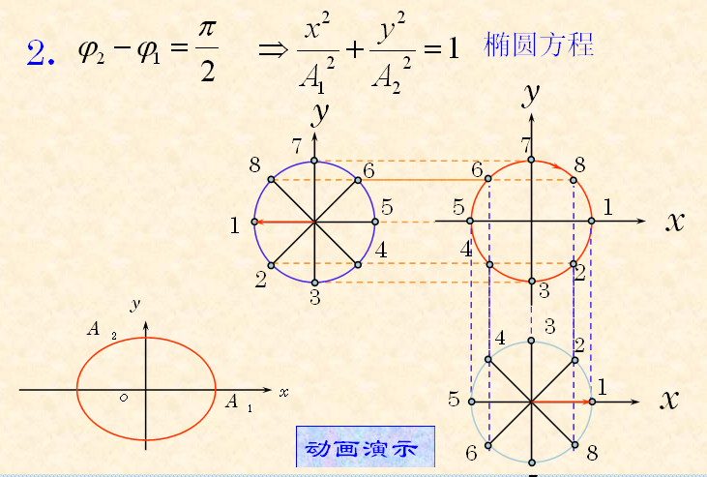

Slide 19
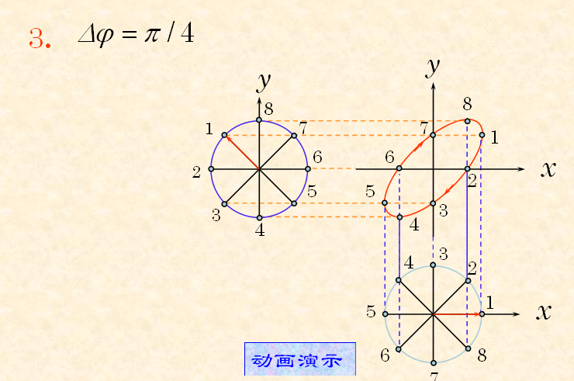

Slide 20

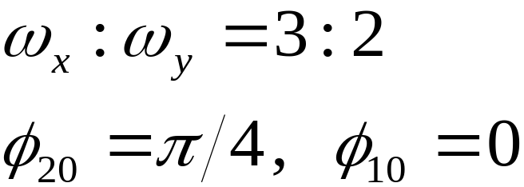
相互垂直的简谐振动的合成
方向垂直的不同频率的简谐振动的合成
两分振动频率相差很小
可看作两频率相等而Δφ 随t 缓慢变化，合运动轨迹将按上页图依次缓慢变化
y
A₁
两振动的频率成整数比
轨迹称为李萨如图形
x
-A₂
O
A₂
- A₁

Slide 21
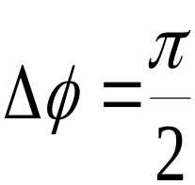
相互垂直的简谐振动的合成
几幅典型的利萨如图形
1:2
1:3
2:3

Slide 22
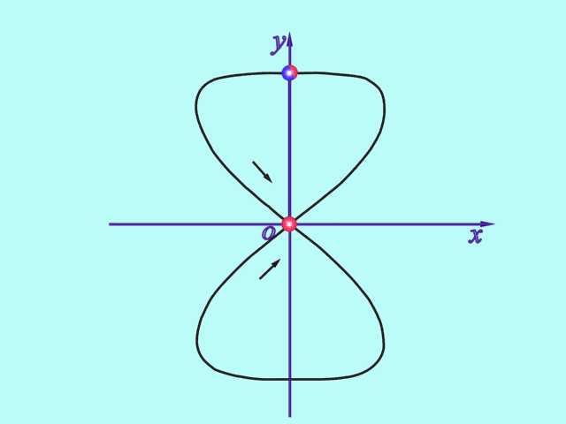
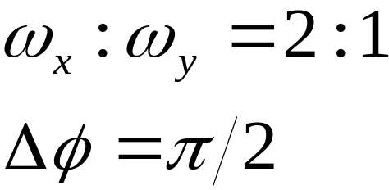
相互垂直的简谐振动的合成

Slide 23
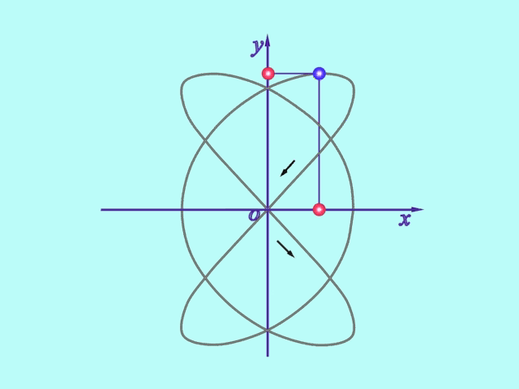
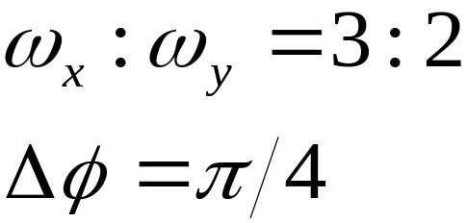
相互垂直的简谐振动的合成

Slide 24
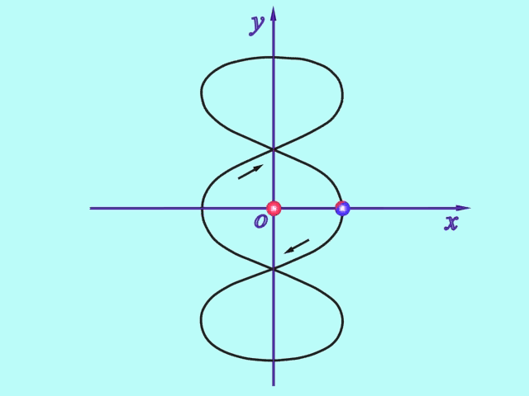
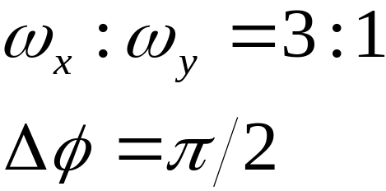
相互垂直的简谐振动的合成

